Slide 1

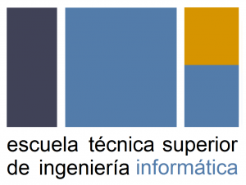
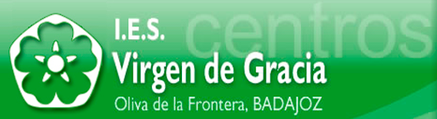
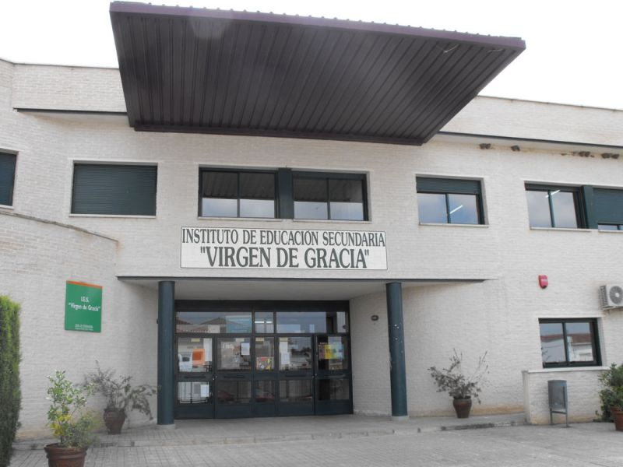
Proyecto Tabla Periódica
Desarrollo de Aplicaciones Distribuidas
En colaboración con:
Integrantes: Jaime Cortés Vázquez
Francisco Javier Viera Chaves
Asier Herrería Oña
Tutor: Luis Miguel Soria Morillo

Slide 2
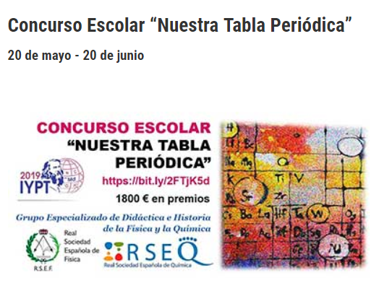
Proyecto Tabla Periódica
Desarrollo de Aplicaciones Distribuidas
Objetivos de nuestro proyecto:

Slide 3
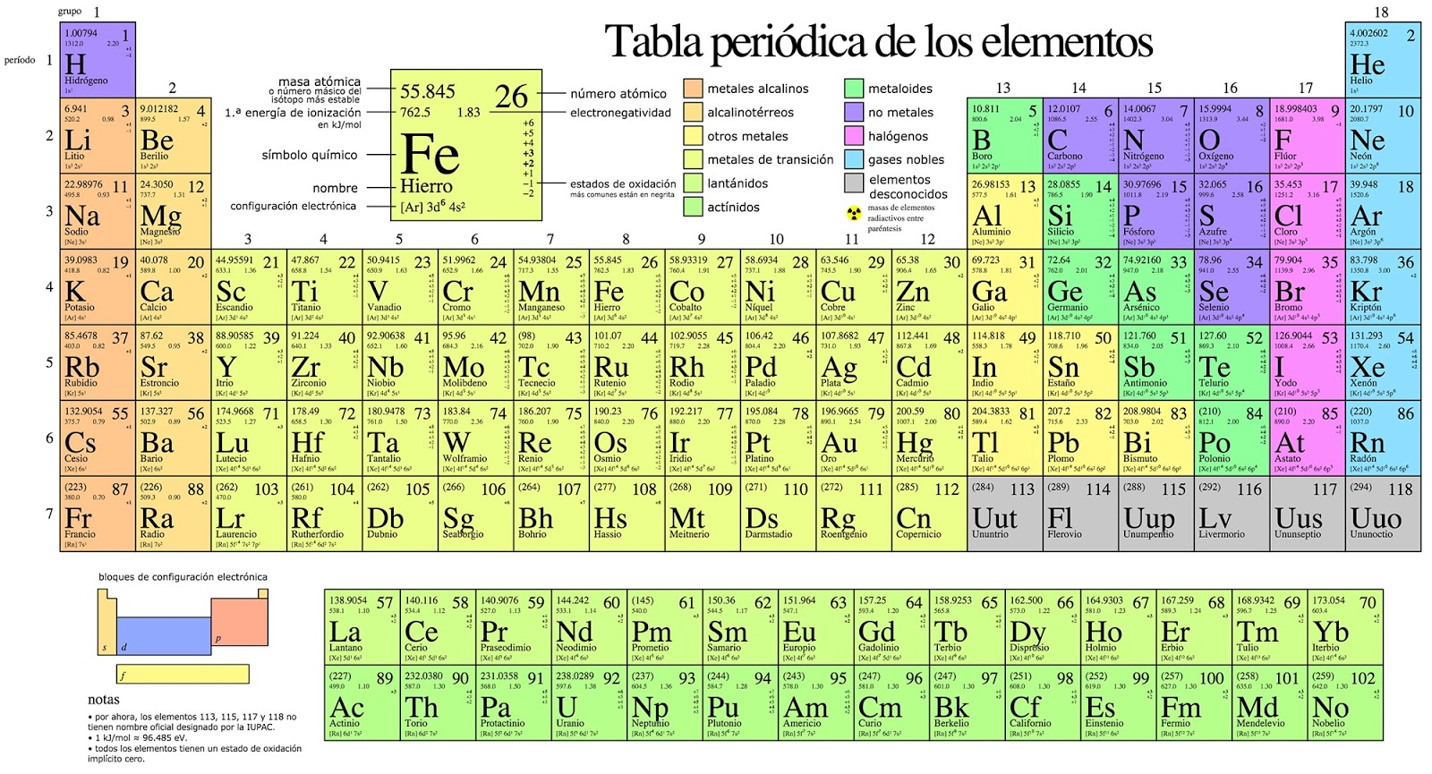
Proyecto Tabla Periódica
Desarrollo de Aplicaciones Distribuidas
Componentes:
1,4 m
. Tablón de madera
3,6 m
20 cm
20 cm
. Celdas para cada uno de los elementos
118 elementos en total!

Slide 4
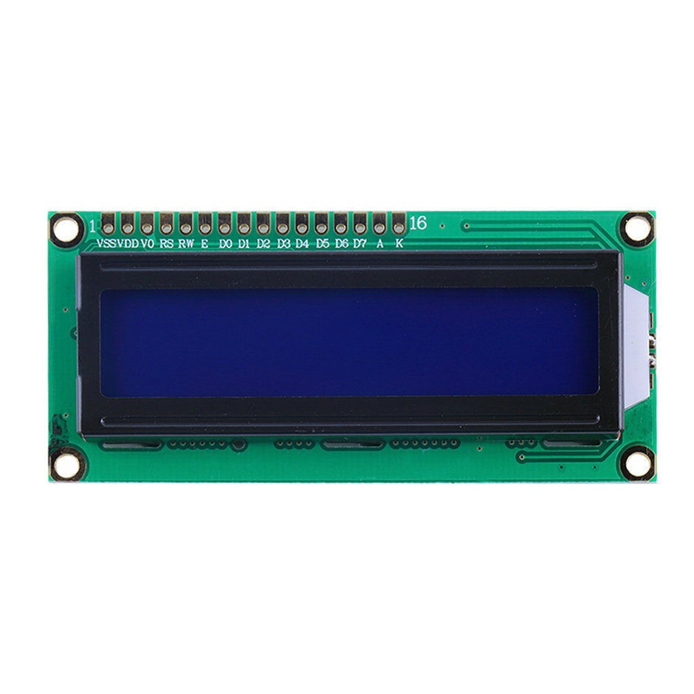
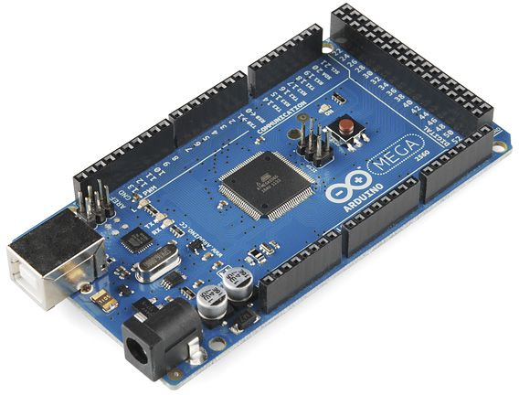
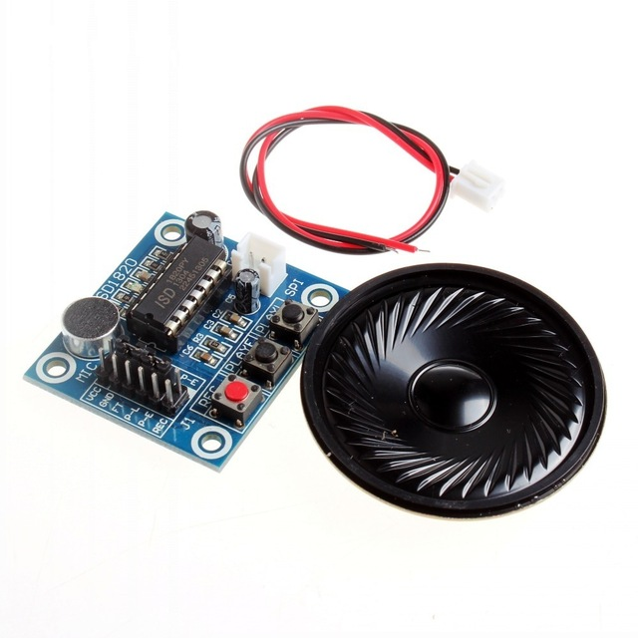
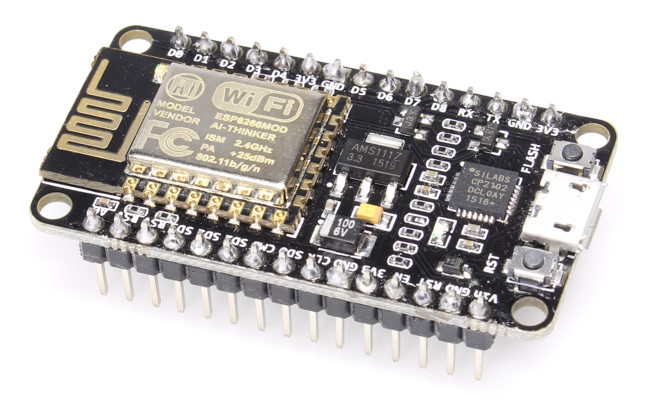
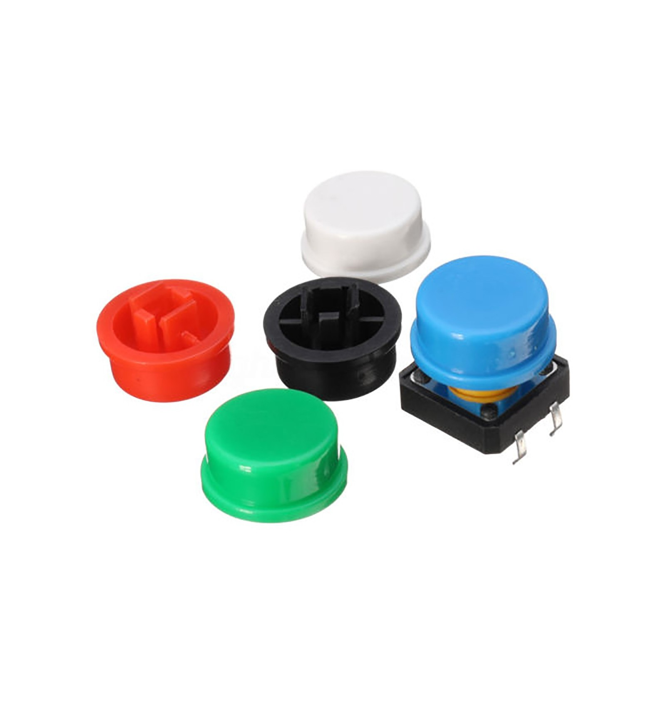
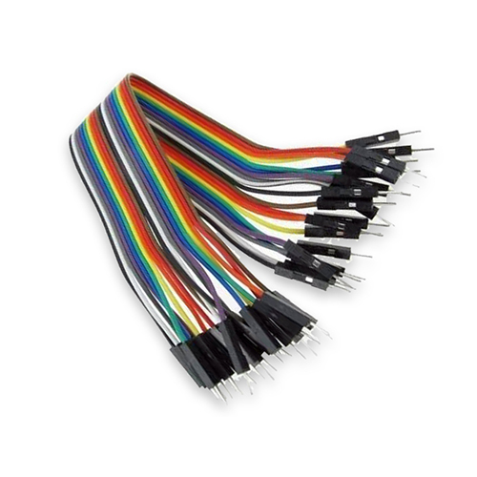
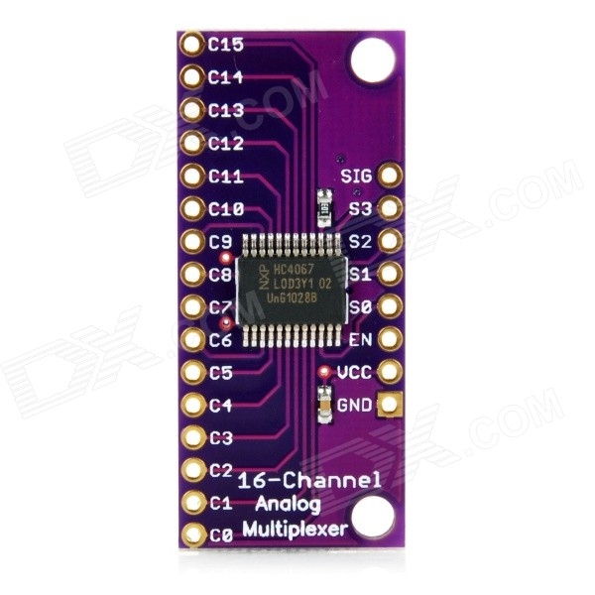
Proyecto Tabla Periódica
Desarrollo de Aplicaciones Distribuidas
Componentes:
. Arduino ATMega 2560
. Pantalla LCD
. ESP8266 NodeMCU
. Altavoz
. Mux CD74HC4067 16 canales
. Pulsadores y cables

Slide 5
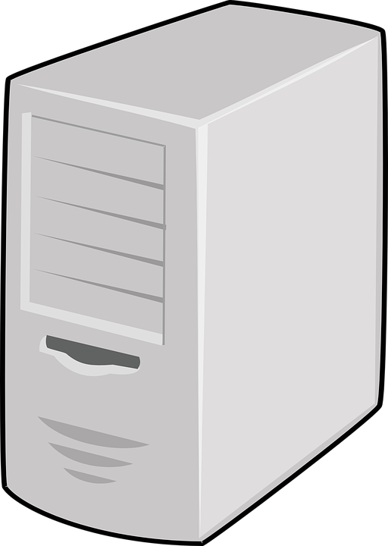
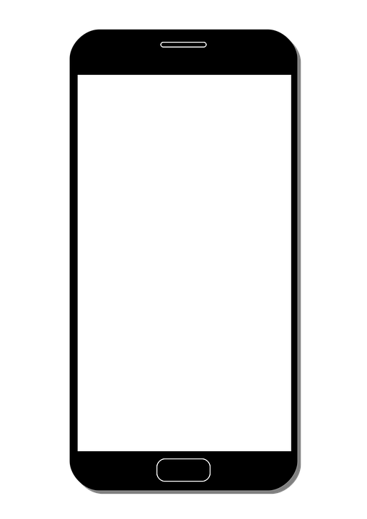
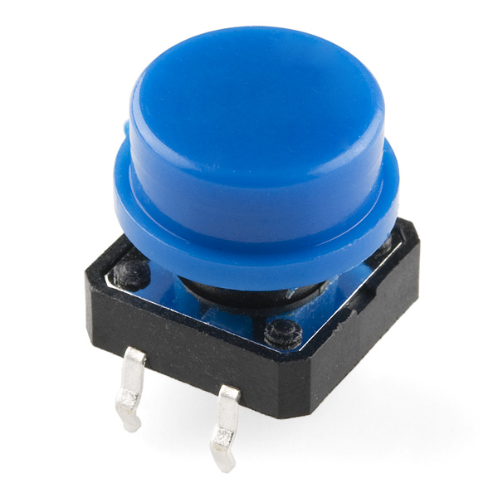

Proyecto Tabla Periódica
Desarrollo de Aplicaciones Distribuidas
Implementación:
Servidor
H
H
.Tabla 1
.Tabla 2
.Tabla 3
0001
Hidrogeno
Video H
Hidrogeno!

Slide 6

Proyecto Tabla Periódica
Desarrollo de Aplicaciones Distribuidas
Funcionamiento:
.
.
.
0001
H
Envío de mensaje codificado
Decodificación del mensaje

Slide 7
Proyecto Tabla Periódica
Desarrollo de Aplicaciones Distribuidas
Funcionamiento:
.Tabla #001
H
Comunicación con el servidor
Conexión del terminal con la tabla correspondiente

Slide 8
Proyecto Tabla Periódica
Desarrollo de Aplicaciones Distribuidas
Funcionamiento:
Reproducción del video del elemento correspondiente
Actuadores
Hidrogeno!
Video H

Slide 9
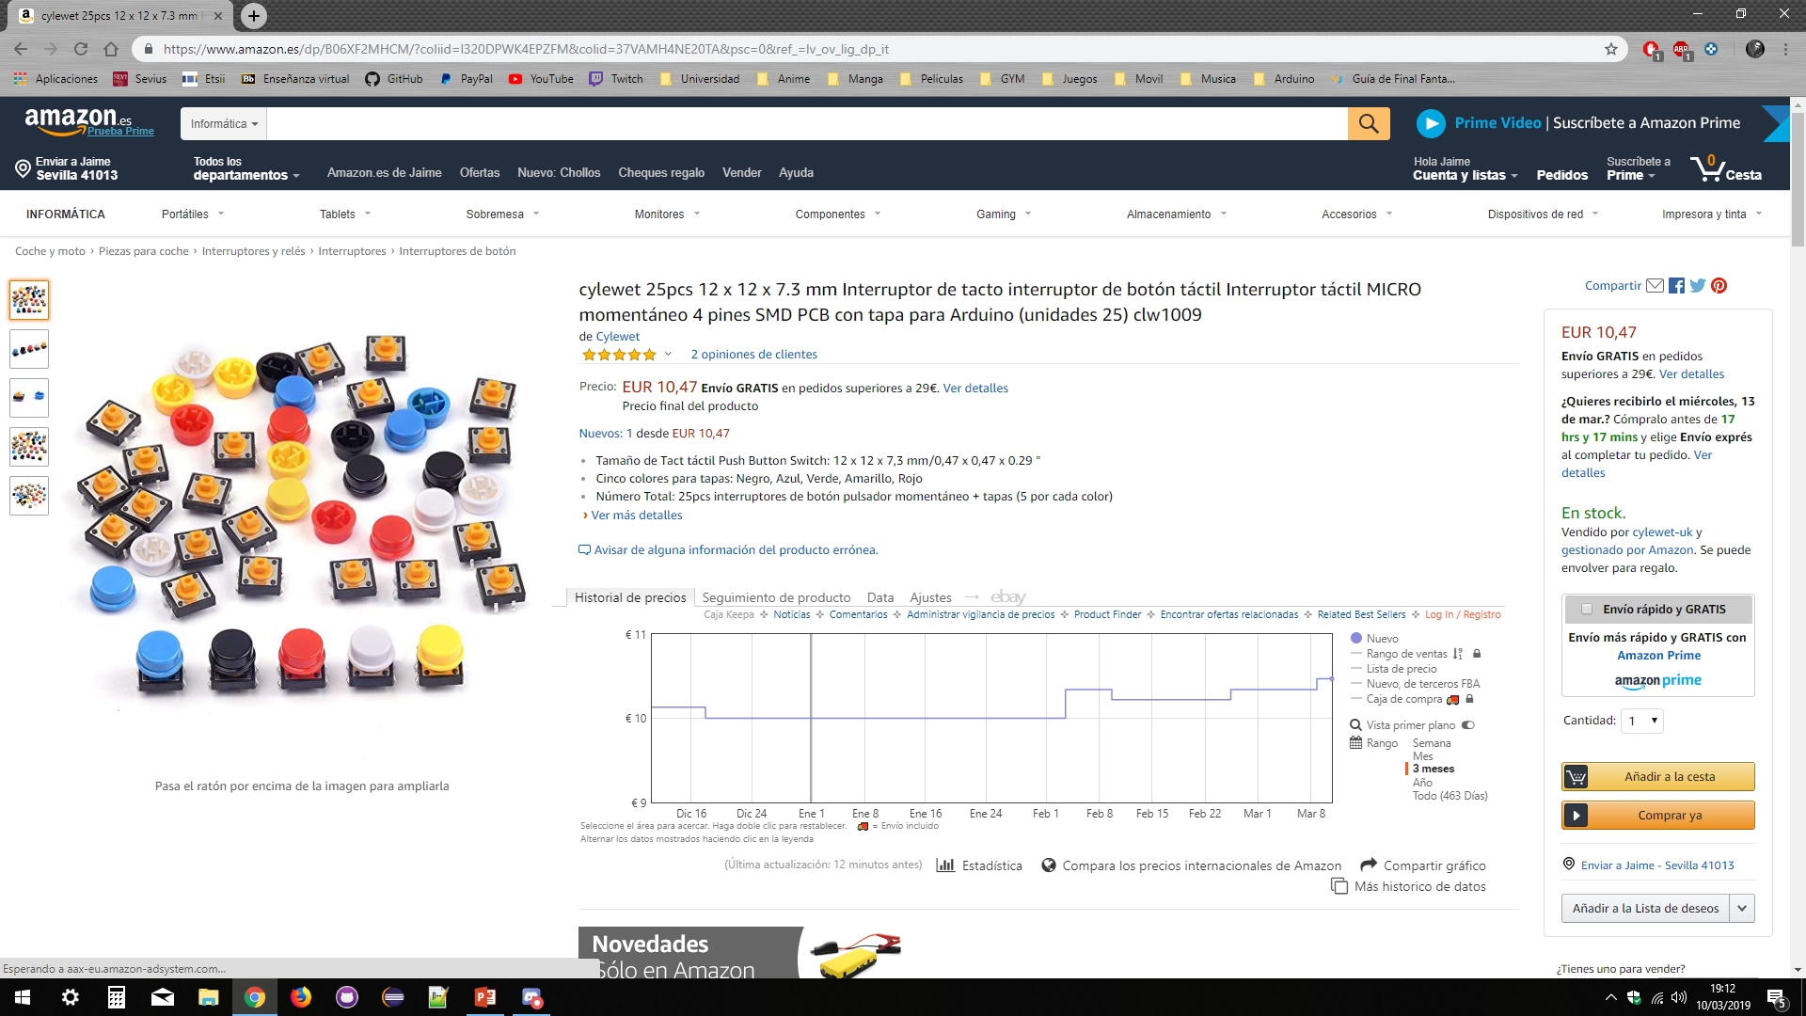
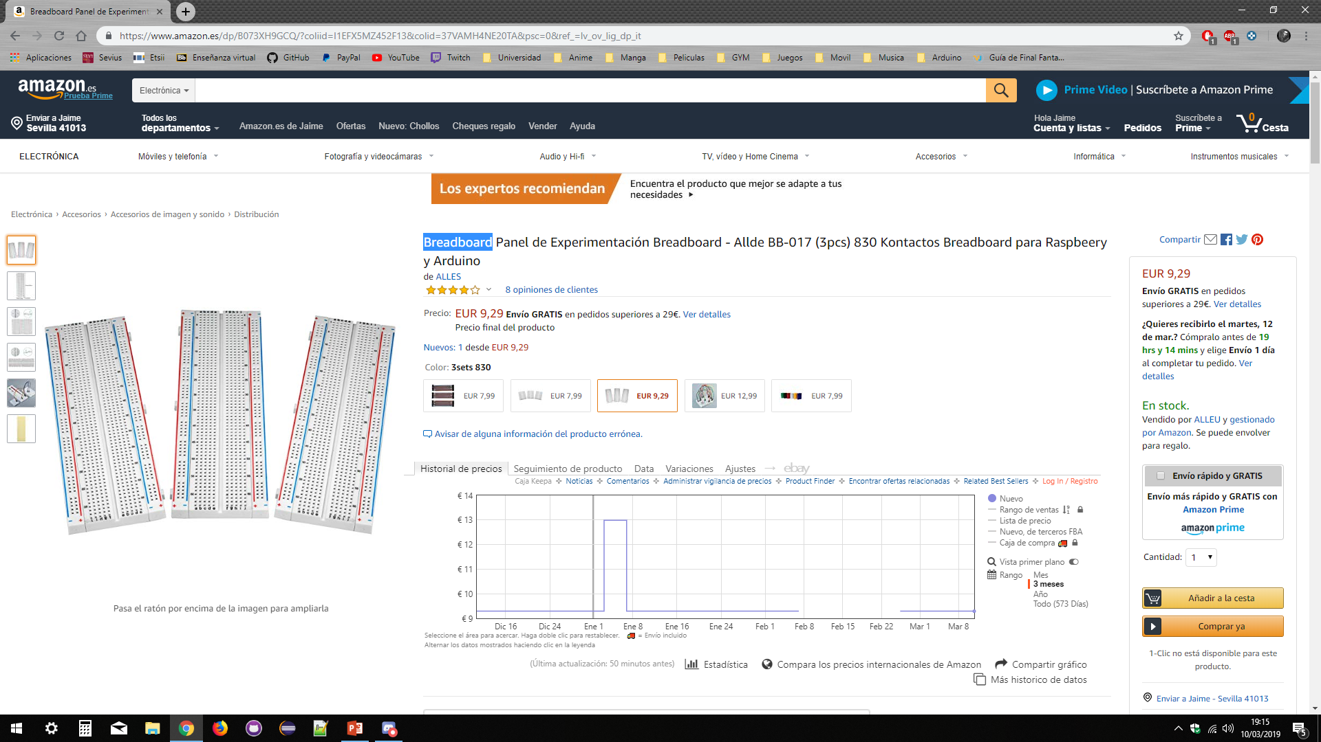
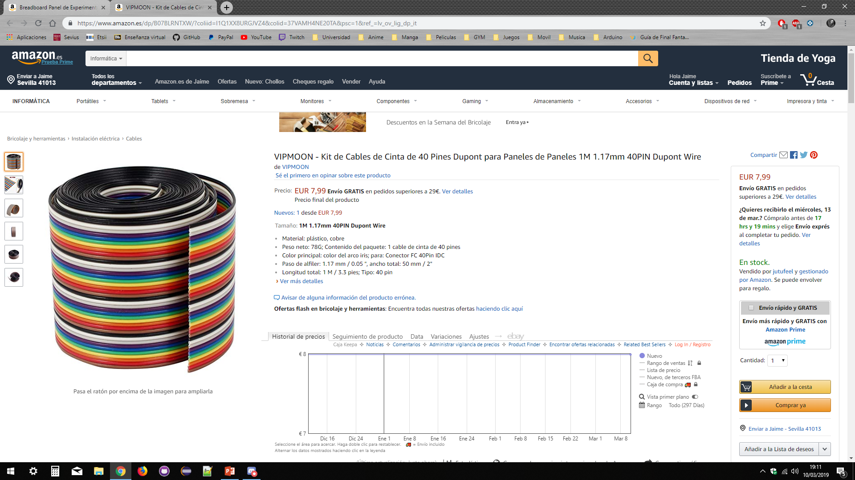
Proyecto Tabla Periódica
Desarrollo de Aplicaciones Distribuidas
Presupuesto:
. Arduino ATMega 2560 -> 14€
. ESP8266 NodeMCU -> 7’50€
. 8 x Mux CD74HC4067 16 canales -> 16’4€
. Pantalla LCD -> 10€
. Altavoz -> 7€
. 5 x Pulsadores -> 52’50€
. 4 x Cables -> 32€
. 2 x Breadboard -> 18’60€
. Rasberry Pi 3 -> 37’50€ (Opcional)
. Tarjeta SD 16 GB -> 4€ (Opcional)

